Slide 1
Definir el Tema y la Pregunta de Investigación

Slide 2
Fuentes de Información para Generar Ideas
Búsqueda en Bibliotecas y Repositorios Académicos:
Artículos Científicos: Bases de datos académicas como PubMed, Scopus, Google Academico o la biblioteca de universidades.
Tesis y Trabajos de Titulación Anteriores: Tesis o proyectos similares realizados por otros estudiantes en su campo..
Entrevistas y Consultas:
Expertos en el Campo: Docentes e investigadores
Potenciales Usuarios: consulta a posibles usuarios para comprender sus necesidades y desafíos. Exibal, harinas entre otras (en las que realizaron sus practicas)
Estos recursos contienen investigaciones previas y pueden inspirar nuevas ideas.
Sus conocimientos y experiencias pueden proporcionar ideas valiosas.

Slide 3
Fuentes de Información para Generar Ideas
Estos recursos contienen investigaciones previas y pueden inspirar nuevas ideas.
Exploración de Medios de Comunicación:
Noticias y Revistas: Leer noticias, revistas científicas o blogs especializados. A menudo se encontrar temas o problemas actuales que pueden inspirar
Observación y Experiencia Personal:
Observar el Entorno: A veces, las ideas surgen de problemas cotidianos o situaciones que requieren soluciones.
Experiencia Personal: Reflexione sobre sus propias experiencias y pasiones. ¿Hay algo que le intriga o que le gustaría investigar más a fondo?

Slide 4
¿Qué son los buscadores académicos?
Los buscadores académicos son herramientas en línea que permiten a los usuarios buscar información académica y científica en diversos campos del conocimiento.
Diferencia de los motores de búsqueda convencionales, los buscadores académicos están diseñados específicamente para recuperar contenido académico, como artículos de revistas científicas, papers, tesis, y otros recursos relevantes para la investigación académica
Notes:
Primero que nada, entendamos lo que distingue a un buscador académico de otros motores de búsqueda.

Slide 5
Google Académico
Dialnet (unirioja.es)
Redalyc
Scielo
Amplia gama de contenido académico, incluyendo artículos de revistas científicas, tesis, libros, resúmenes y citas.
Ofrece funciones como la creación de alertas para recibir notificaciones sobre nuevos artículos relacionados con un tema específico de tu interés
Este buscador ofrece la ventaja de contener trabajos académicos en español, por lo que su catálogo es extenso en disciplinas, pero específico en el contexto de los hablantes de español
Una plataforma de acceso abierto que ofrece una amplia selección de revistas científicas de América Latina, el Caribe, España y Portugal.
Acceso abierto a una amplia colección de revistas científicas de América Latina, el Caribe, España y Portugal. Se caracteriza por su enfoque en la producción científica en español y portugués

Slide 6
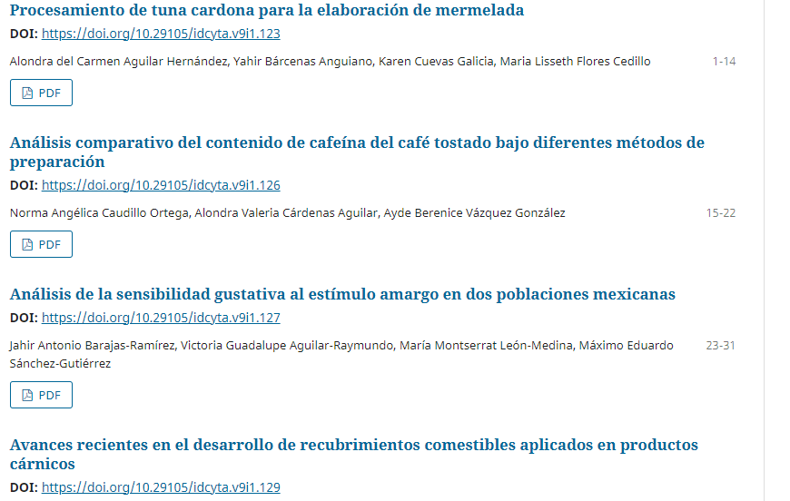
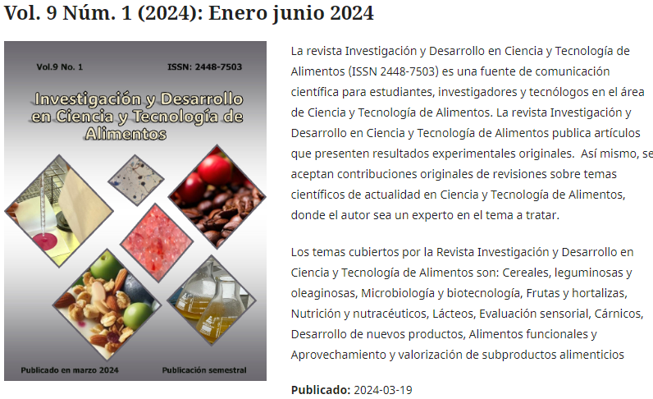
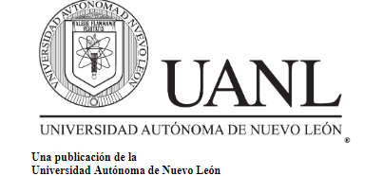
Dialnet Investigación y Desarrollo en Ciencia y Tecnología de Alimentos (uanl.mx)
https://idcyta.uanl.mx/index.php/i

Slide 7
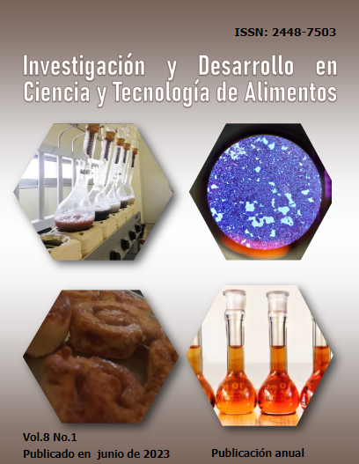
https://idcyta.uanl.mx/index.php/i/issue/view/5/1
113 temas

Slide 8
Producción de Harina de Camote y su uso en Pan de caja
Detección de los alérgenos principales de la soya en diferentes matrices alimentarias
Elaboración de un pan tipo Danés complementado con harina de amaranto
Características fisicoquímicas y sensoriales de productos extruidos y expandidos por microondas elaborados de maíz azul, espinacas y frijol negro
Elaboración de conchas con harina de trigo y chícharo
Efecto del tratamiento térmico sobre las características tecno-funcionales de concentrados proteínicos de dos especies de frijol del género Vigna
Efecto de hidrocoloides en textura de masa de maíz-quínoa como propuesta para mejoramiento de calidad proteica
Efecto del microencapsulamiento del aceite de nuez pecanera Carya illinoinensis (Wangenh) C. Koch en alginato de calcio sobre algunos parámetros de calidad
Características Físicas y Sensoriales de Pastel elaborado con Margarina, Aceite y su mezcla
Evaluación Física y Sensorial de Pastas hechas con mezclas de harinas de trigo y Huitlacoche (Ustilago Maydis)
Optimización de métodos de extracción de R-Ficoeritrina a partir de Porphyridium cruentum
Extracción de ficocianina para uso como colorante natural: optimización por metodología de superficie de respuesta
Comparación de la recuperación de células de Salmonella adheridas al tomate Roma con el uso de ultrasonido y vortex
Actividad antimicrobiana de extractos oleosos de Flaveria trinervia (Spreng.) C. Mohr
Identificación molecular de Contracaecum rudolphii (Nematoda: Anisakidae) en peces de importancia comercial de tres localidades en Nuevo León, México
Intensidad de helmintos parásitos de Astyanax mexicanus (DE FILIPPI, 1853) colectados en la presa Rodrigo Gómez, Santiago, Nuevo León
Efecto del aceite esencial de orégano y sus fracciones concentradas en el crecimiento de Aspergillus brasiliensis (niger)
Desarrollo de un recubrimiento comestible a base de quinoa y quitosano reforzado con aceites esenciales de hierba limón y canela encapsulados en partículas de sílice mesoporosa
Estabilidad térmica de las bacterias ácido-lácticas bajo la influencia de un emulsificante a base de monoacilgliceroles
Evaluación en campo del baculovirus PxNPV y sinergismo con cepas de Bacillus thuringiensis hacia larvas de Plutella xylostella en cultivos de Brassica oleracea

Slide 9
Obtención y caracterización de un hidrolizado de proteína de Vigna radiata L. (frijol mungo) con potencial Bioestimulante
Caracterización química de un fermentado a base de moringa y sábila
Evaluación de microbiota de las costas de Sonora y Baja California contra cepas patógenas de Vibrio parahaemolyticus y Vibrio harveyi, agentes causales de la necrosis hepatopancreática en camarón blanco (Litopenaeus vannamei)
Caracterización fisicoquímica, polifenoles totales y capacidad antioxidante en tres variedades de guayaba de la región de Santiago el Chique, Zacatecas
El fruto de Opuntia oligacantha var. Ulapa, fuente potencial de fitoquímicos
Obtención experimental y análisis del subenfriamiento en la cinética de congelación del nopal (Opuntia spp)
Evaluación fisicoquímica de harina de col morada (Brassica oleracea var. capitata f. rubra) para usos alternos
Variación de parámetros fisicoquímicos del jugo de manzana en una vida de anaquel de tres meses
Efecto del aceite esencial de orégano sobre el fruto de aguacate Persea americana
Carotenoides en ate de vegetales
Aplicaciones de ozono como tecnología postcosecha en fresa (Fragaria x ananassa Duch.): impacto en la calidad microbiológica del fruto
Obtención de un sazonador de xoconostle (Opuntia joconostle) con inclusión de su cáscara
Obtención de tacos de adobo a base de zanahoria (Daucus carota)
Efecto del tratamiento de extracción en las características de fucoidan de Sargassum sinicola del Golfo de California
Potencial nutricio y capacidad antioxidante de harinas de Ceratonia siliquia cultivada en Coahuila
Revisión sobre las características biológicas y estructurales de fucoidan y la posibilidad de extraerlo a partir de Sargassum sinicola
Potencial nutricional y bioactivo de frijol (Phaseolus vulgaris) en la salud humana
Obtención y evaluación de propiedades antioxidantes de extractos de orégano (Lippia graveolens), eucalipto (Eucalyptus cinerea) y chile jalapeño (Capsicum annuum cv.)
Efecto de tratamientos domésticos de cocción sobre la capacidad antioxidante de quintonil (Amaranthus hybridus), un cultivo poco valorado
Análisis de compresión uniaxial para diferentes formulaciones lácteas sólidas

Slide 10
Aprovechamiento de suero de leche para producción de celulosa microbiana
Evaluación de la absorción de humedad de leche en polvo envasada en diferentes materiales y almacenada a diferentes condiciones de humedad relativa
Caracterización proximal, microbiológica y sensorial de diversos tipos de quesos tipo Chihuahua, elaborados en la Zona Norte de Zacatecas
Caracterización fisicoquímica y sensorial del pulque producido en la zona sur del estado de Guanajuato
Adaptación de la metodología sensorial, a causa de la COVID-19, para el desarrollo de una galleta rellena
Pan gourmet a base de harina de trigo, linaza y chapulín (Sphenarium purpurascens) como alimento funcional
Comparación sensorial de una bebida fermentada de Maíz (Tejuino) y una bebida fermentada de sorgo rojo
Análisis Sensorial del Desarrollo una Nieve de Tamarindo con Mermelada de Chile Morrón y Habanero
Uso de extracto acuoso de buganvilia (Bougainvillea spectabilis) en la elaboración de jamón de carne de conejo
Efecto del aceite de orégano en la carne de bovino
Efecto de hidrolato de Cosmos bipinnatus sobre características de textura, color y actividad de agua de chorizo de conejo
Evaluación de la estabilidad lipídica en hamburguesas de pollo adicionadas con extractos de guayaba (Psidium guajava L.) como antioxidantes
Desarrollo de una bebida aromática funcional a partir de polvos de mentol y luteolina obtenidos mediante Spray-Drying
Desarrollo de snacks a base de fruta, fortificados con calcio mediante impregnación a vacío
Desarrollo de encapsulados de aceite de semilla de Sacha Inchi para la formulación de alimentos funcionales
Análisis de la estabilidad fisicoquímica de una bebida de cacahuate con jengibre
Elaboración de una bebida de nuez de macadamia
Uso de goma guar para el desarrollo de un bizcocho para personas con sensibilidad al gluten
Caracterización proximal, sensorial y microbiológica de un chorizo elaborado en el Instituto Tecnológico Superior Zacatecas Norte y un Chorizo comercial, para su comparación
Potencial del nopal (Opuntia ficus-indica) para su incursión en la industria de la confitería: Una breve revisión

Slide 11
Análisis de mercado y sensorial de pasta con harina de amaranto fortificada con suero de leche
Desarrollo de nuggets de pollo con camote
Concentrado de proteína vegetal en polvo saborizado con cacao natural y Stevia: Un suplemento apto para veganos
Desarrollo de un bioproceso: kéfir vegano de arroz-avena con propiedades antioxidantes
Desarrollo de un yogurt de kiwi con posible potencial nutrinmune empleando un diseño de superficie de respuesta y evaluación sensorial
Elaboración de un dulce a base de leche deslactosada tipo cajeta y aditivos alimentarios
Evaluación sensorial de salsa de xoconostle, un producto endémico del Noreste de Guanajuato
Evaluación de las propiedades fisicoquímicas y sensoriales de Nuggets de conejo usando harina de Okara de garbanzo
Evaluación sensorial de una bebida de orégano adicionada con glutamina
Métodos para evaluar la biodisponibilidad, la bioaccesibilidad y el valor nutricional de suplementos alimenticios
Mejoramiento de propiedades nutricionales, fisicoquímicas y estructurales de un pan sin gluten adicionado con microalga a base de pre-fermento
Análisis fitoquímico y evaluación antidiabética de los palmitos de Chamaedorea tepejilote
Obtención de fermentados de chía con actividad antihipertensiva
Evaluación de metabolitos de interés en barra de chocolate (Theobroma cacao) adicionada con jengibre PDF
Obtención de aislados e hidrolizados proteicos de grillo (Acheta domesticus) y evaluación de su actividad antioxidante
Obtención de aislados e hidrolizados proteicos de Teff (Eragrostis tef (Zuccagni) Trotter) y evaluación de su actividad antioxidante
Componentes funcionales aplicados a bebidas
Determinación de actividad antioxidante en alimentos funcionales
Cambios estructurales de las lipoproteínas de la pacaya por el efecto de diferentes tratamientos térmicos
Elaboración de una microencapsulación por gelación iónica a base de Kale (Brassica oleracea var. Sabellica)

Slide 12
Aplicación de un Diseño de Experimentos Box-Behnken para la determinación de las condiciones de extracción de compuestos antioxidantes de Decatropis bicolor
Extracción de pectina a partir de bagazo de manzana y su análisis
Desarrollo de un producto de panificación con harinas de leguminosas y cereales complementado con trüb
Formulación de un producto lácteo a partir de pitahaya amarilla y sus subproductos
Estudio de la composición química de semillas de Apote negro
Obtención de fibra soluble a partir de desechos agroindustriales y su aplicación en alimentos
Estabilización de antocianinas extraídas de jugo de granada usando arabinoxilanos extraídos de un subproducto de la industria cervecera
Obtención y caracterización de polvos de flor de jamaica (Hibiscus sabdariffa L) gastada
Efecto de los pretratamientos físico, químico y biológico, en la hidrólisis enzimática de la cáscara de piña (Ananas comosus)
Evaluación de las propiedades tecno-funcionales del almidón de camote (Ipomoea batatas)
Caracterización bioquímica de lipasas presentes en vísceras del mero rojo (Epinephelus morio)
Extracción de arabinoxilanos de subproductos agroindustriales adaptada a la estrategia universal de recuperación de compuestos bioactivos
Extracción de compuestos bioactivos a partir de los subproductos de la tuna (Opuntia ficus-indica spp.): Tendencias y aplicaciones recientes en alimentos
Caracterización de vinazas de la industria tequilera para su uso como medios nutritivos económicos en fermentaciones con bacterias lácticas
Empaque bioplástico para alimentos con propiedades antifúngicas elaborado a partir de residuos agroindustriales
Propiedades tecnofuncionales de la cáscara de tuna cardona (Opuntia streptacantha) y su aplicación en un chorizo mexicano
Evaluación de la actividad antioxidante de compuestos fenólicos extraídos con microondas de residuos de cáscara de nuez pecanera
Diseño de pretratamientos antioxidantes para el secado de cascara de plátano con infrarrojo y aire caliente
Optimización para la extracción de ficocianina de la cianobacteria Spirulina máxima
Análisis del perfil de aminoácidos de mieles de México por CLAR/F como estrategia para la determinación del origen geográfico

Slide 13
Revisión sobre el orégano mexicano Lippia graveolens HBK. (Sinonimia Lippia berlandieri Schauer) y su aceite esencial
Desarrollo de un método de extracción por la técnica de MEPS para polifenoles en miel
Aplicación de Ultrasonido en el Desarrollo de Nanoemulsiones de Alginato de Sodio. Efecto en el tamaño de partícula, índice de polidispersión y potencial-Z
Estudio de los atributos fisicoquímicos de calidad que influyen en la vida útil de muffins de vainilla
Implementación de un diseño de Layout para planta de tortillas de harina de trigo
Estudio computacional de la capacidad antioxidante de tuna (Opuntia Streptacantha)
Evaluación de la toxicidad de pigmentos de Helianthus annus y Comarostaphylis polifolia: una perspectiva al etiquetado de alimentos
Evaluación in silico de la interacción de fitoquímicos de la albahaca (Ocimum basilicum L.) con un blanco involucrado en estrés oxidativo
Evaluación de los compuestos bioactivos del aceite de romero (Rosmarinus officinalis L.) como conservador alternativo
Nanomateriales transportadores de capsinoides como alternativa para inhibir Fusarium oxysporum
Análisis de compuestos fluorescentes como perspectiva en cuantificación de albúmina
Elaboración de galleta con prebióticos rellena con mermelada ligera de higo (Ficus carica). Evaluación del efecto en personas con estreñimiento
Actividad citotóxica, antioxidante y antihemolítica del extracto metanólico de Cymbopogon citratus (DC.) Stapf

Slide 14
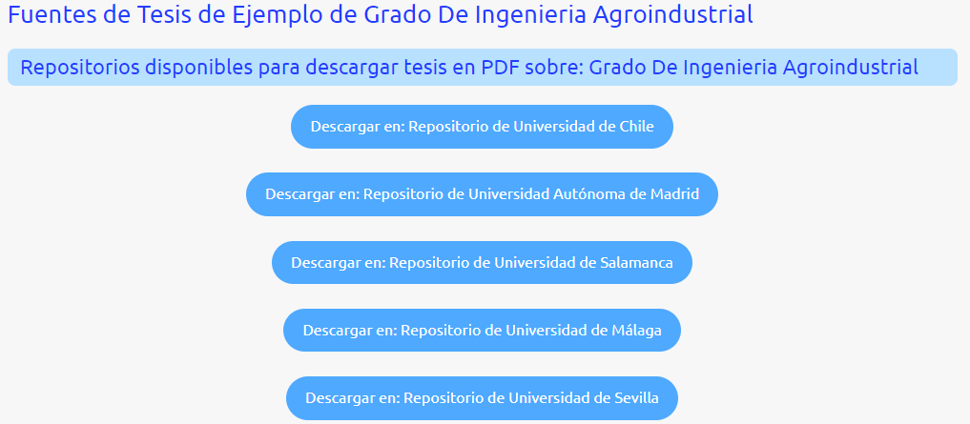
https://temasdetesis.com/fuentes?fuente=grado%20de%20ingenieria%20agroindustrial)

Slide 15
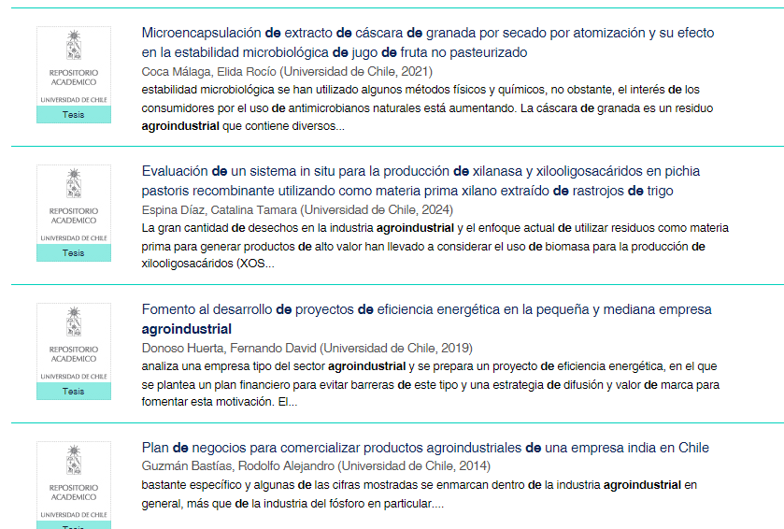
https://repositorio.uchile.cl/discover?rpp=10&etal=0&query=grado%20de%20ingenieria%20agroindustrial&group_by=none&page=1
Notes:
Para abril el que le interesa

Slide 16
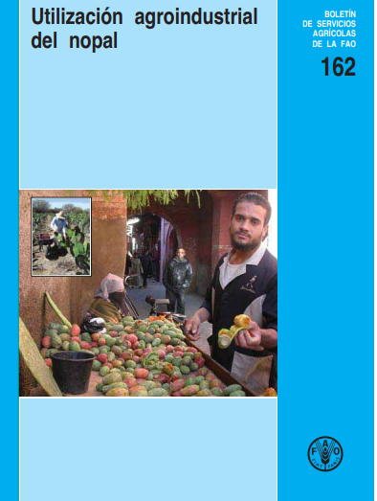
En repositorio de la universidad de Chile me interesó :
Uso de los cladodios del nopal en productos alimenticios
(https://repositorio.uchile.cl/bitstream/handle/2250/120301/Utilizacion-agroindustrial-del-nopal.pdf?sequence=1&isAllowed=y)
182 pg con
10 temas
Notes:
Me interesó el tema de cladodios --….cuyo link se adjunt

Slide 17
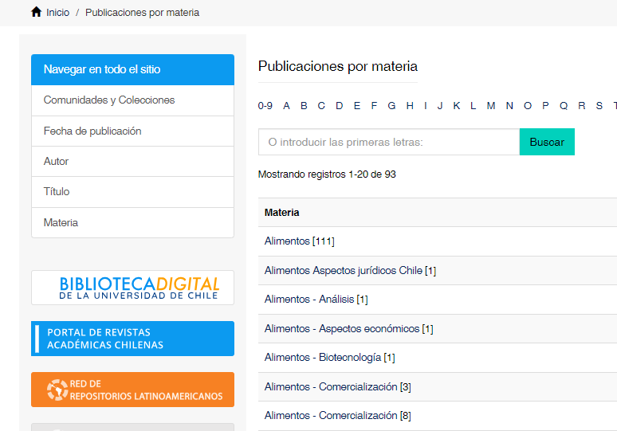
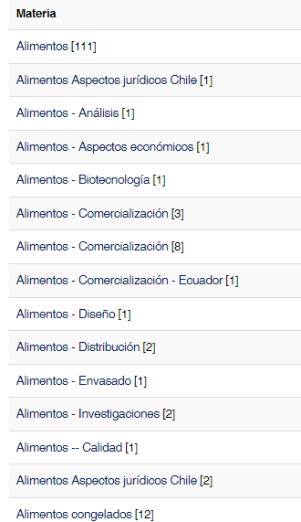
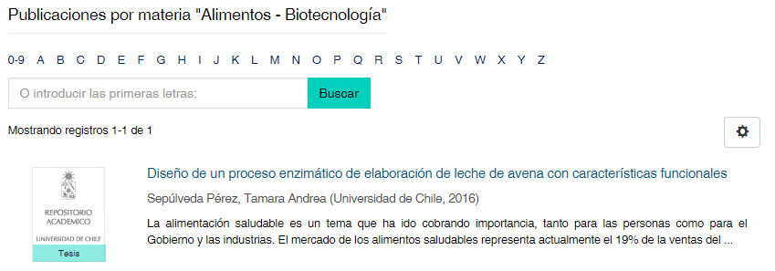
Notes:
Me interesó el tema de cladodios --….cuyo link se adjunt

Slide 18
Tarea
Búsqueda en Bibliotecas y Repositorios Académicos:
Artículos Científicos:
Tesis y Trabajos de Titulación Anteriores:
Entrevistas y Consultas:
Expertos en el Campo: Docentes e investigadores
Potenciales Usuarios: Empresas
Exploración de Medios de Comunicación:
Observación y Experiencia Personal:
Experiencia Personal:
Aplicar Fuentes de Información
para encontrar 1 problema que resolver en nuestro medio y así Generar 2 Ideas innovadoras para su tesis
o
2 problemas que resolver para generar 2 ideas innovadoras por cada problema

Slide 19
Link donde se puede encontrar temas novedosos
Como generar la ideas
https://www.youtube.com/watch?v=V5cEWSdwpMY
Como utilizar IA
https://www.youtube.com/watch?v=T7bptLbxgiM
https://www.youtube.com/watch?v=WGpnzNXWdXM

